Slide 1

Déclarations d’intérêts de 2015 à 2019
Intérêts financiers : aucun
Liens durables ou permanents : aucun
Interventions ponctuelles : aucun
Intérêts indirects : aucun

Slide 2

Déclaration de liens d’intérêt avec les industries de santé en rapport avec le thème de la présentation (loi du 04/03/2002) :
Utilisez cette icône de validation pour cocher les cases :
Pour ce faire, copiez puis coller celle-ci
sur les cases
à cocher.
N’oubliez pas,
si vous cochez « OUI », de préciser la liste des organismes ou firmes pharmaceutiques concernés dans le champ associé.
Merci.
Intervenant : MEYSSONNIER Vanina
Titre : Programme de bon usage en établissements de santé privés EHPAD et SSR
Consultant ou membre d’un conseil scientifique
NON
Conférencier ou auteur/rédacteur rémunéré d’articles ou documents
NON
Prise en charge de frais de voyage, d’hébergement ou d’inscription
à des congrès: intervenant JRA 2017/2018/2019
OUI
Investigateur principal d’une recherche ou d’une étude clinique
NON

Slide 3
Programme de bon usage en établissements de santé privés
EHPAD et SSR
Sylvain DIAMANTIS
Vanina MEYSSONNIER

Slide 4
Bon usage en établissements de santé privés
→ Référence ATB non présentielle

Slide 5
Allo bonjour!
J’aurais besoin d’un petit avis rapide pour une reprise chirurgicale dans ½ heure?

Slide 6
Allo bonjour!
J’ai repris un patient hier alors qu’on lui a posé une prothèse il y a 3 semaines environ, on a débuté vanco tazo genta…mais je ne sais pas à quelle dose et je ne connais sa créatinine ni son poids, il est peut-être allergique…
Vous êtes un CRIOA donc vous devez m’aider et me répondre tout de suite parce que sinon le patient va s’aggraver…

Slide 7

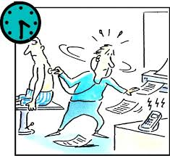

Slide 8


Slide 9
Télé-expertise depuis 10/02/2019:
-médecin-médecin
-patient: ALD, maladies rares, zones géo « sous-denses », EHPAD, SSR, détenus
! Consentement du patient écrit…

Slide 10
Conventions ++ inter-établissements :
-activité selon temps et personnel dédié +/-présentiel

Slide 11
En l’absence de convention, que fait-on?
Promotion non présentielle du bon usage ATB
Traçabilité
Financement?
→Exemple des IOA/cliniques privées

Slide 12
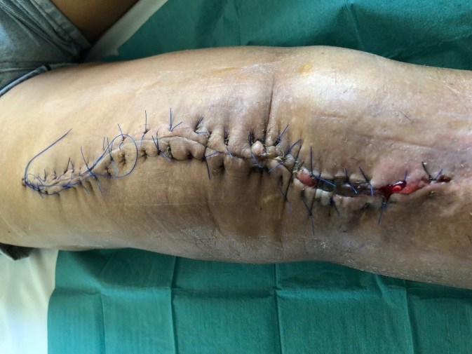
IAO
Allo bonjour, c’est l’ortho d’astreinte; On va reprendre une cicatrice de PTG de 1ère intention posée il y a 2 semaines. Quels ATB il faut mettre en postop? Pas d’ATCD notable.

Slide 13
IOA
Infection complexe?

Slide 14
IOA
Critère de complexité:
  Echec de prise charge antérieure
  Terrain complexe (comorbidités)
  Chirurgie complexe
  Germe(s) complexe(s)

Slide 15
IAO
Pas de prise en charge antérieure
Bactério inconnue
Pas de comorbidité
= IPTG suspectée postop précoce (<1mois)
→non complexe

Slide 16
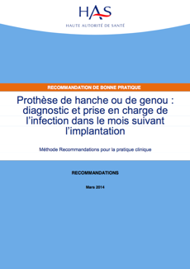
IPA postop précoce ≤1 mois :
1er rôle du référent ++
→ Communiquer sur les reco disponibles

Slide 17
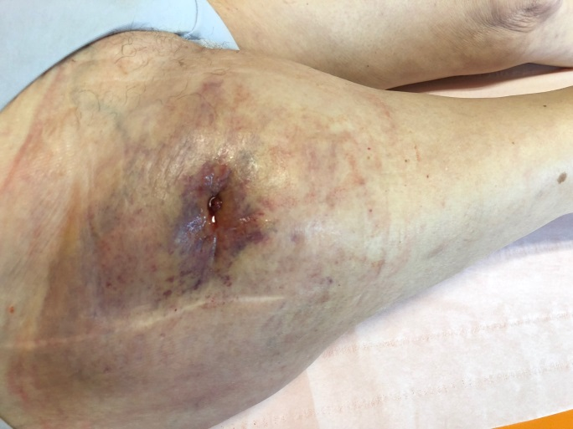
IOA
Allo bonjour, on a une patiente en médecine opéré il y a 6 mois d’une PTH; la cicatrice coule depuis 1 mois. La CRP est à 30 mg/l sans fièvre.
Elle va avoir un lavage chirurgical en orthopédie.
Quels ATB il faut mettre en postop?

Slide 18
IOA
fistule = IPTH ++
Coule depuis 1 mois = chronique
Lavage non indiqué
Infection chronique = changement complet PTH
→Ponction articulaire++:
Confirmation IPA
Documentation mibrobiologique

Slide 19
IOA
Rôle du référent:
  Évaluer la complexité de l’IOA +/- CRIOA régional
  Eviter toute ATB avant documentation
  Ponction (même sur prothèse)
  Sensibiliser les ortho sur : nbr (3 à 5) et type de pmts perop (tissulaires) et l’absence d’indication du lavage

Slide 20
IOA
  Expertise référent:
  Adaptation ATB après documentation
choix ATB (diffusion os, tolérance)
durée ATB

Slide 21
IOA
→Travail en amont :
éducation++, protocole d’ATBprophylaxie
dg ++, type de pmts, stratégie médico-chir
protocoles d’ATB probabiliste après pmts
→Formations ponctuelles sur place
CRIOA : 50% avis IOA simples
IOA simple avant de devenir complexe

Slide 22
IOA
Tout cela prend du temps…
Avez-vous un référent antibiotique?

Slide 23
Conventions ++ inter-établissements :
Activité selon temps et personnel dédié +/-présentiel
GH DCSS: 1ère convention avec une clinique privée
-chirurgie ortho et dig, endoscopie, gériatrie
-activité non présentielle sauf CLIN/COMEDIMS/CME annuelle
-forfait annuel 7800 euros /an, réévalué 1x/an selon activité
→avis tracé dans logiciel DPI disponible à distance++

Slide 24
Convention entre CH et clinique

Slide 25
Objectifs des convention CH / clinique / EHPAD
Augmenter sa notoriété
Afficher à faible cout son rôle de « support »
Permettre un transfert de patient vers l’hôpital support (T2A)
Antibiotic stewardship ? NON
Sauf si convention très lourde

Slide 26
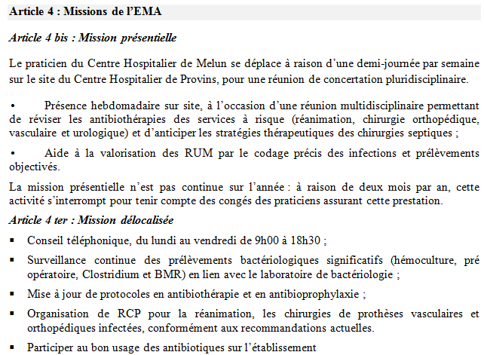
Convention CH 77 - 1
« L’activité de prestation délivrée, incluant le temps de conseil téléphonique et la présence sur site, est facturée sur la base d’un coût forfaitaire total de 1500 euros HT mensuels (soit 1800 euros TTC mensuels). »
Objectifs du CH périphérique:
  ICATB
  Augmentation de l’offre de soins
  BUA

Slide 27
Convention avec une clinique
Article 3 : Missions de l’E.M.A.
La prestation d’antibiothérapie délivrée à la Clinique Paul Picquet est organisée de la façon suivante :
Saisine à distance, par téléphone (06.73.29.73.24, du lundi au vendredi) et courriel (antibiothérapie.melun@ch-melun.fr), du Dr Diamantis sur les cas de patients nécessitant l’expertise d’un infectiologue sur le plan antibiotique ;
Présence sur le site de la Clinique une demi-journée tous les trimestres ou quadrimestres (3 à 4 fois par an) pour : faire le bilan des cas patients, proposer des conseils pour la mise à jour des protocoles en antibiothérapie et en antibioprophylaxie.
Cette mission participe à la politique d’antibiothérapie interne à la Clinique Paul Picquet.
« L’activité de prestation délivrée, incluant le temps de conseil téléphonique et la présence sur site, est facturée sur la base d’un coût forfaitaire total de 275 euros HT mensuels (soit 330 euros TTC mensuels).»
-Avoir un bon indicateur ICATB
-Couverture juridique « l’expertise d’un infectiologue »

Slide 28
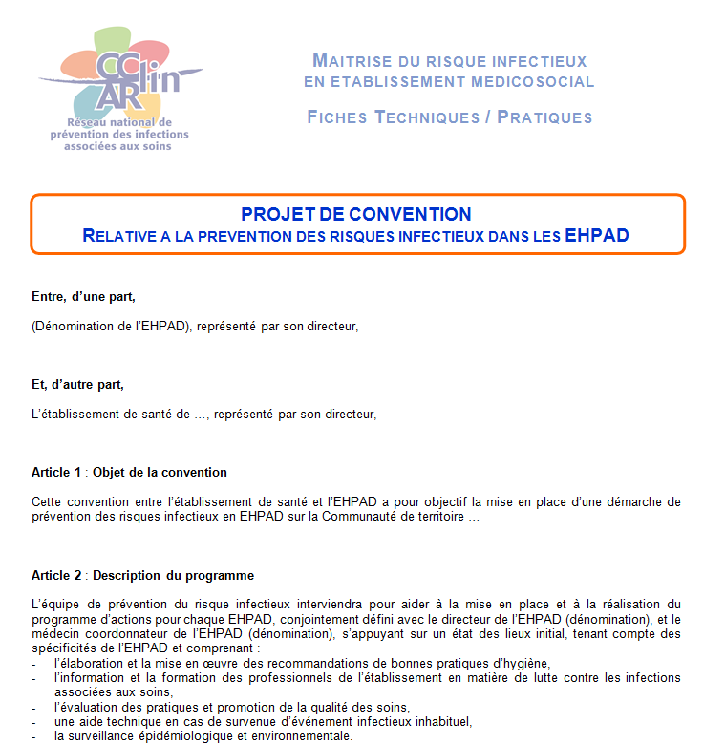
EHPAD
Plus hygiène que BUA

Slide 29
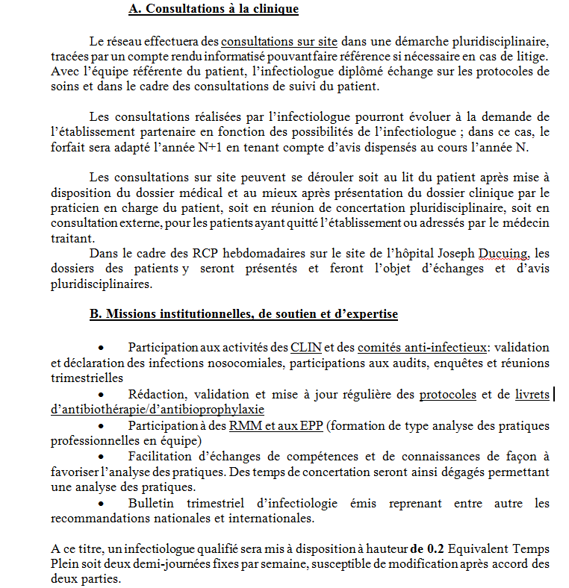
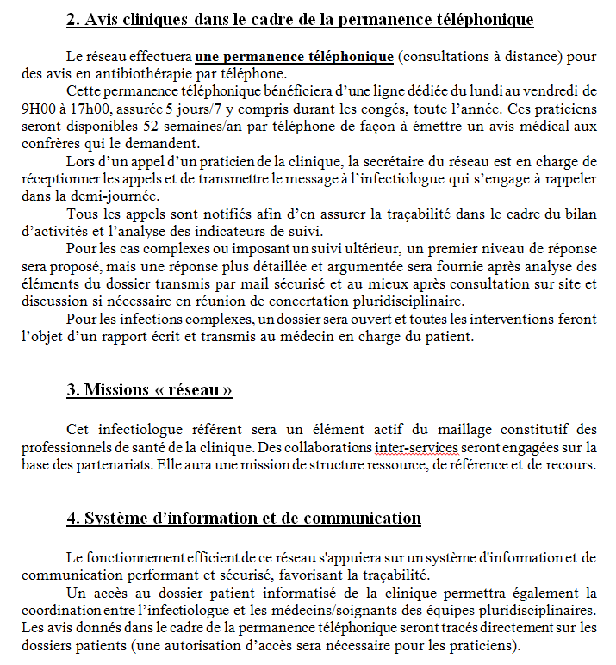
Autres exemples de convention en France
-Clinique + Stewardship+réseau
-modèle CHU
0,2 ETP de présence :30400 €/an
Conseil téléphonique : 8800 € /an

Slide 30
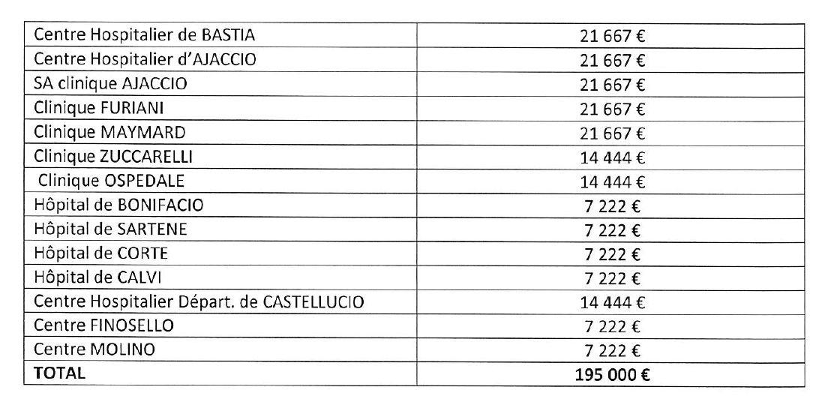
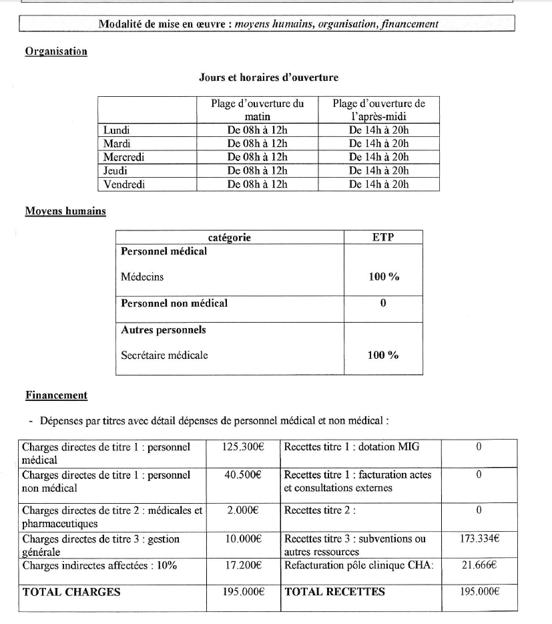
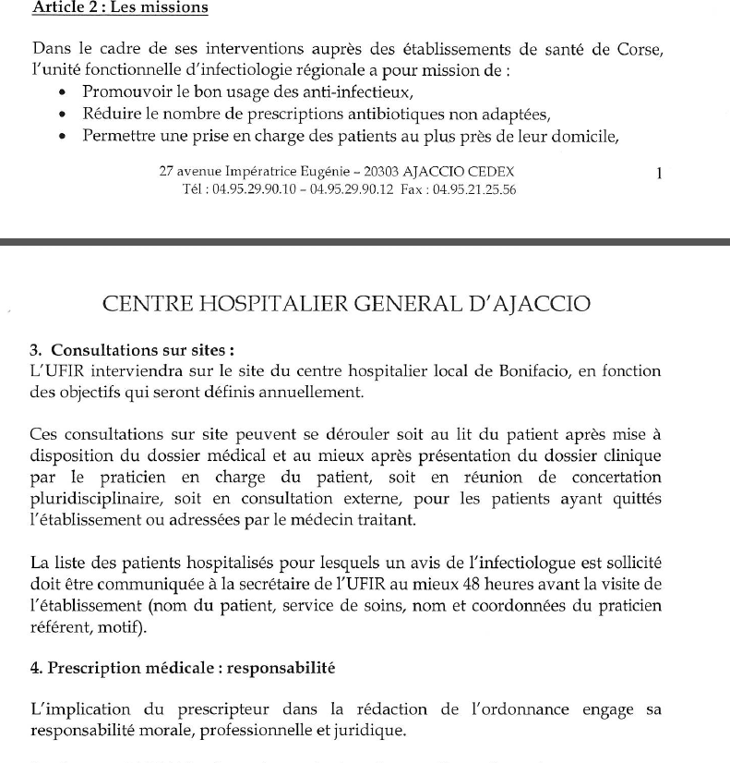
-Programme à la carte
-Facturation de chaque service

Slide 31
Programme d’antibiotic stewardship en
EHPAD

Slide 32
Problématiques spécifiques aux EHPAD
Difficultés diagnostics :
  Signes cliniques aspécifiques
  Interrogatoire non contributif
  Difficulté du diagnostic positif des IU
Equipe médicale et paramédicale :
  Turn over des IDE et AS non formés
  Médecin co non prescripteur et multiplicité des MG
  Prescription médicale sur simple appel de l’IDE

Slide 33
Problématiques spécifiques aux EHPAD
Forte prévalence des colonisations
Epidémio de la résistance non connue
Absence de guidelines spécifiques
Soins palliatifs : 42% des résidents déments reçoivent une antibiothérapie dans les 15j précédant leur décès
Pression des familles
D Agata AIM 2008
Van Schooneveled ICHE 2011

Slide 34
Impact de l’implémentation du kit dans un EHPAD à Bondy
Etude mono-centrique prospective

Slide 35
Présentation de l’ EHPAD
    115 résidents
    Moyenne d’âge : 88 ans
    DMS : 3 ans et 5 mois
    73% des résidants présentent une pathologie démentielle
    66 % sont incontinents
    67% sont grabataires
    2 IDE la journée, aucun la nuit
  intervenants libéraux
    32 médecins généralistes
    1 dermatologue/1chirurgien dentiste
    4 orthophonistes/5 kinésithérapeutes
    1 pédicure podologue

Slide 36
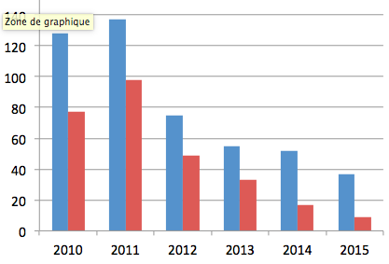
Evolution ECBU/ AB
1 EHPAD, 115 résidants, 32 MG
Nombre ECBU divisé par 2
Durée traitement : 11 j ➔ 6 j
FQ – 36 %
ECBU prescrits
ECBU ➔ ATB
MAIS, évaluation conformité
Juin 2014
Choix molécule 33 %
Durée traitement 10 %
Mise en place du KIT

Slide 37
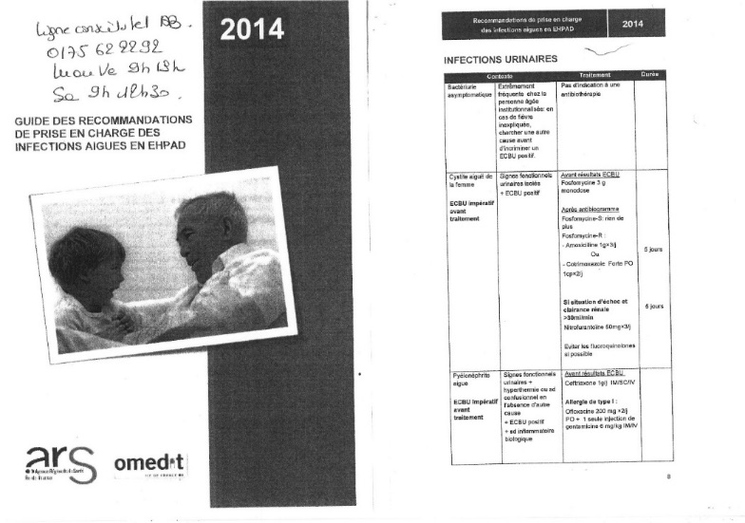
2ème semestre 2014 : nouvelles actions
Contact individuel avec les « outliers »
Recommandations jointe à tous les résultats d’ECBU
Nouvelle formation IDE

Slide 38
Evolution ECBU/ AB
1 EHPAD, 115 résidants, 32 MG
  Conformité janv à oct 2016
Choix molécules 50 %
Durée traitement 66 %
ECBU prescrits
ECBU ➔ ATB
Mise en place du KIT
Il y a donc moins de 5 IU par an dans cette EHPAD

Slide 39
EHPAD et résistance bactérienne

Slide 40
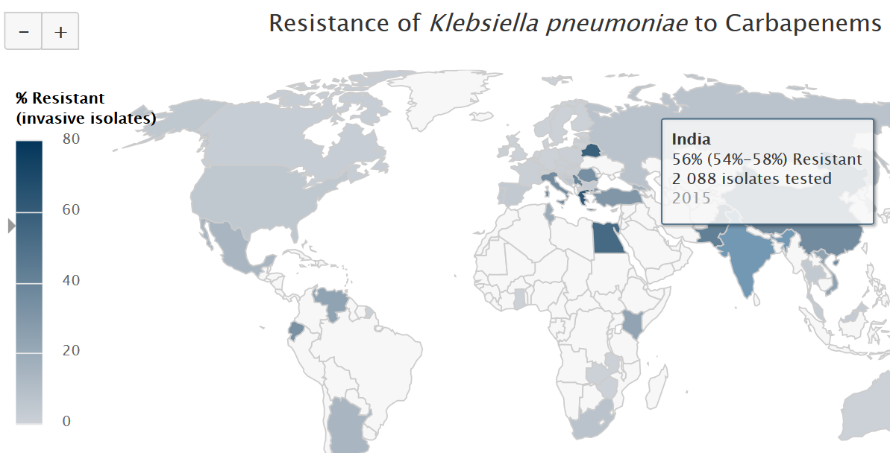

H

Slide 41
consommation selon les tranches d’âge
Notes:
La consommation d’atb est la plus forte pour la classe de plus de 75 ans: Donc justifie la campagne de bon usage en EHPAD

Slide 42
EHPAD et FDR identifiés de bactériémie ou d’infection urinaire à BGN résistant aux C3G
antécédents de colonisation/infection urinaire à EBLSE < 6 mois
antibiothérapie par amoxicilline-acide clavulanique/C2G-C3G/fluoroquinolone < 6 mois
voyage en zone d’endémie EBLSE
hospitalisation < 3 mois
vie en institution de long séjour
Recos IU SPILF mises à jour en 2017

Slide 43
EHPAD et FDR identifiés de bactériémie ou d’infection urinaire à BGN résistant aux C3G
L’exposition à un antibiotique (C3G et FQ fluoroquinolones) dans les 3 mois
une infection nosocomiale ou liée aux soins
un antécédent de portage, de colonisation ou d’infection à BGN résistant aux C3G (dans les 6 mois)
un voyage à l’étranger dans les 3 mois dans les zones géographiques à risque
une anomalie fonctionnelle ou organique de l’arbre urinaire
Rodrigues 2008 CMI
Bactériémie communautaire = faible risque d’infection à BLSE
Aucun FDR BLSE isolé ne justifie à lui seul l’usage de carbapénèmes
Ortega 2016 J Infect
Zahar 2017 IJAA
Lee 2016 JKM

Slide 44
Etude
Résistance bactérienne à partir des ECBU

Slide 45
14 EHPAD de ville
 | enterobac Ceftriaxone R
EHPAD | Resistant
ARG | 5(10,42%)
BOR | 0
BUR | 1(10%)
CHA | 9(16.5%)
ISS | 4(26.5%)
JAR | 6(25%)
LAR | 5(13.5%)
LOU | 1(3%)
STA | 1(2.5%)
STM | 2(14%)
TAM | 14(19%)
TOU | 16(31%)
VAN | 3(8%)
VIL | 72(34.5%)
totale | 24%
 | E. coli (n=191) nb de souches R+I (%) | K. pneumoniae (n=45) nb de souches R+I (%) | Entérobactéries (n=295) % de souches R+I (%)
Amoxicilline | 143 (74) | - | 227(76)
Amoxiclav | 123 (64) | 32(7) | 188 (63)
Ceftriaxone | 38(20) | 29(64) | 72(24)
Gentamicine | 20 (10) | 21(46) | 55(18)
Amikacine | 11(5) | 2(4) | 14(5)
Cotrimoxazole | 72 (38) | 29(64) | 125(43)
Norfloxacine | 80 (42) | 28(62) | 134(45)
Fosfomycine | 11(6) | 15(33) | 44(15)
Nitrofurantoine | 9(5) | 11(24) | 58(20)

Slide 46
EHPAD de Provins 2012 -2013
 | E.coli (n=70) nb de souches R+I (%) | K. pneumoniae (n=11) nb de souches R+I (%) | Entérobactéries (n=121) % de souches R+I (%)
Amoxicilline | 46(65.7) | - | 87(72)
Amoxiclav | 22(31.4) | 3(27) | 46(38)
Cefoxitine | 5(7.1) | 1(9) | 14(12)
Ceftriaxone | 10(14.2) | 3(27) | 24(19.8)
Gentamicine | 6(8.5) | 0 | 8(7)
Amikacine | 0 | 1(9) | 1(0.8)
Cotrimoxazole | 20(28.5) | 1(9) | 30(24.7)
Norfloxacine | 35(50) | 3(27) | 69(57)
Fosfomycine | 0 | 1(9) | 4(3.3)
Nitrofurantoine | 0 | 1(9) | 26(21.4)

Slide 47
EHPAD de Melun 2012 -2013
 | E.coli (n=18) nb de souches R+I (%) | K. pneumoniae (n=6) nb de souches R+I (%) | Entérobactéries (n=33) % de souches R+I (%)
Amoxicilline | 6(33) |  | 17(51.5%)
Amoxiclav | 0 | 2 | 6(18)
Cefoxitine | 0 | 0 | 3(9)
Ceftriaxone | 1 | 2 | 4(12)
Gentamicine | 1 | 2 | 3(7)
Amikacine | 0 | 2 | 2(6)
Cotrimoxazole | 6(33) | 1 | 9(27)
Norfloxacine | 7(38) | 2 | 12(36)
Fosfomycine | 2(11) | 0 | 3(9)
Nitrofurantoine | 3(16) | 5 | 12(36)

Slide 48
Discussion
Taux de résistances plus importants que ceux observés dans la communauté
Variabilité majeure entre les EHPAD : respect des indications des ECBU et de politique de l’antibiothérapie
Ces résultats nécessitent une connaissance de l’épidémiologie locale pour le choix d’un traitement probabiliste
Les recommandations nationales ne sont pas applicables dans certains EHPAD

Slide 49
Les recommandations

Slide 50
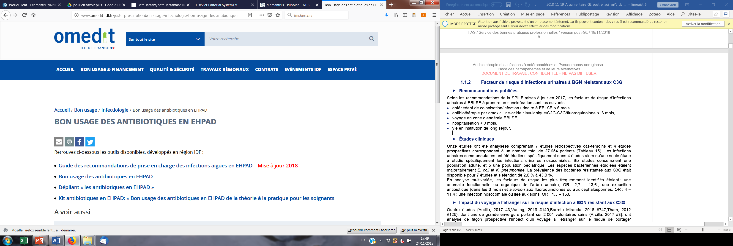

Slide 51
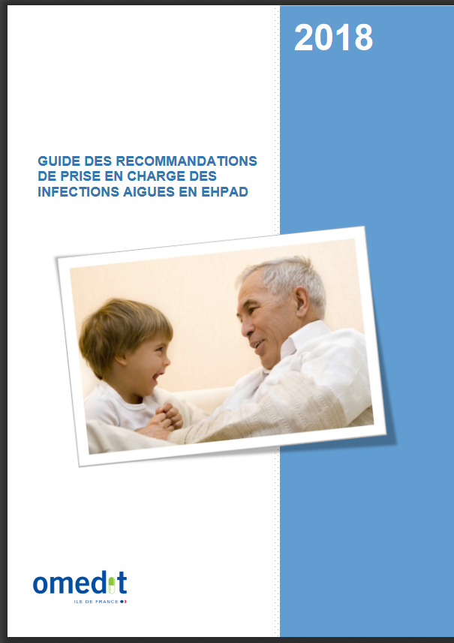

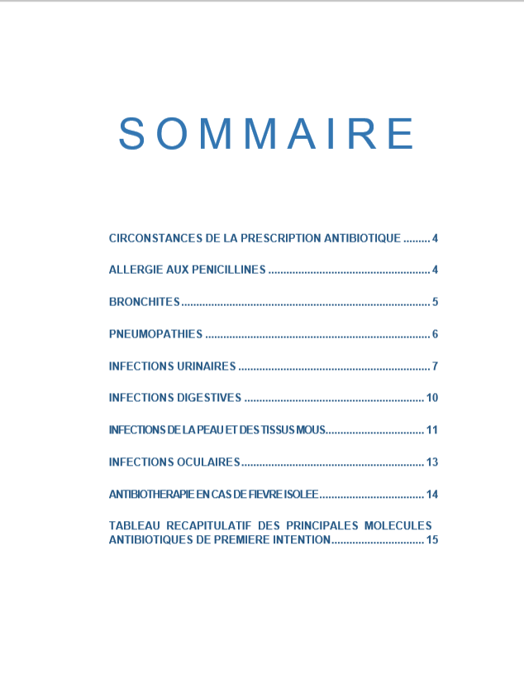

Slide 52
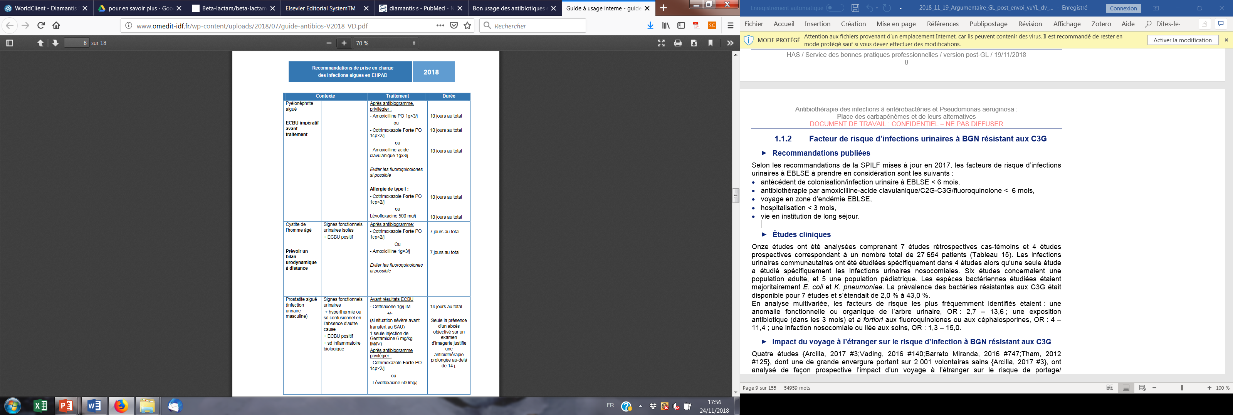
Epargne des FQ
Durée de traitement court

Slide 53
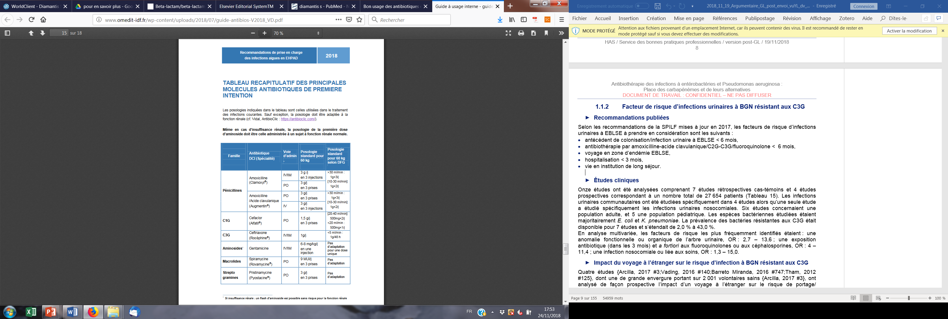

Slide 54
Antibiotic stewardship en EHPAD

Slide 55
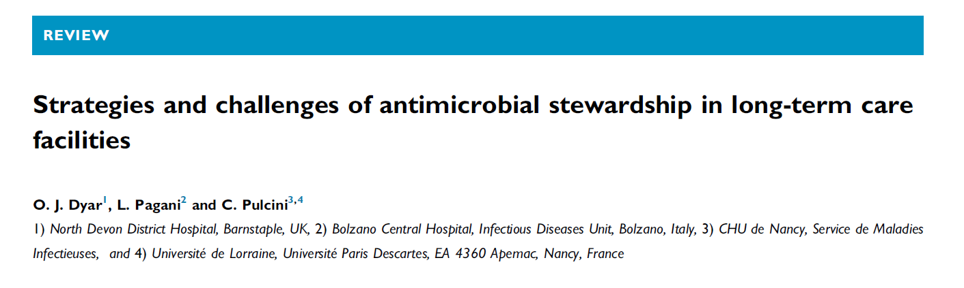
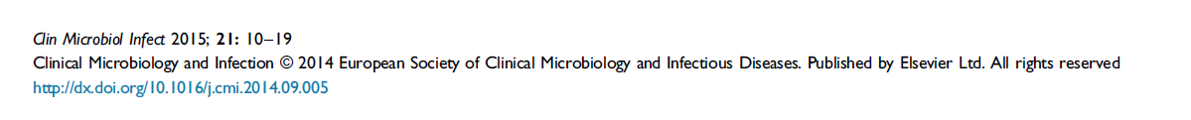
Revue de la littérature

Slide 56
Revue de la littérature : étude d’ABS en EHPAD (2000-2015)
12 études
Méthodes:
  5 en cluster randomisé
  6 avant / après
Type d’ interventions :
Educationnelle multifacette médecins et infirmières (n= 9) :
  peu efficace, parfois diminution de conso ATB
Intervention d’un infectiologue (n= 1) :
  diminution de la consommation ATB et du nombre de Clostridium
Structurelle (n= 1) « Resident Antimicrobial Management Tool » :
  diminution de la consommation ATB
Dyar CMI 2015

Slide 57
Revue de la littérature : étude d’ABS en EHPAD (2000-2015)
Décourager la prescription d’antibiotiques sans examen clinique
Formation (médicale, paramédicale, patients et leurs familles)
Cibler les mésusages fréquents :
  colonisations bactériennes
  antibioprophylaxies
  antibiotiques topiques
  durées de traitements prolongés
Usage de recommandations adaptées localement
Réévaluation de l’antibiothérapie à 72h00
Limiter la réalisation excessive d’examens microbiologiques
POCT
Tester des stratégies innovantes et intégrer l’hygiène, la qualité et l’antibiothérapie
Dyar CMI 2015

Slide 58
Evolution ECBU/ AB
1 EHPAD, 115 résidants, 32 MG
  Conformité janv à oct 2016
Choix molécules 50 %
Durée traitement 66 %
ECBU prescrits
ECBU ➔ ATB
Mise en place du KIT
Limiter la réalisation d’ECBU
Mesure « restrictive »

Slide 59
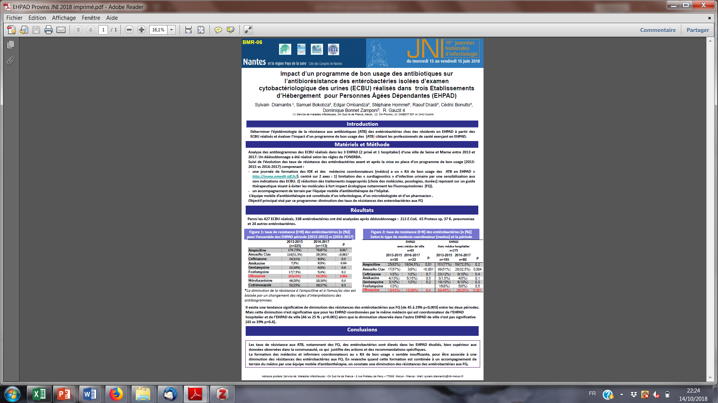

Slide 60
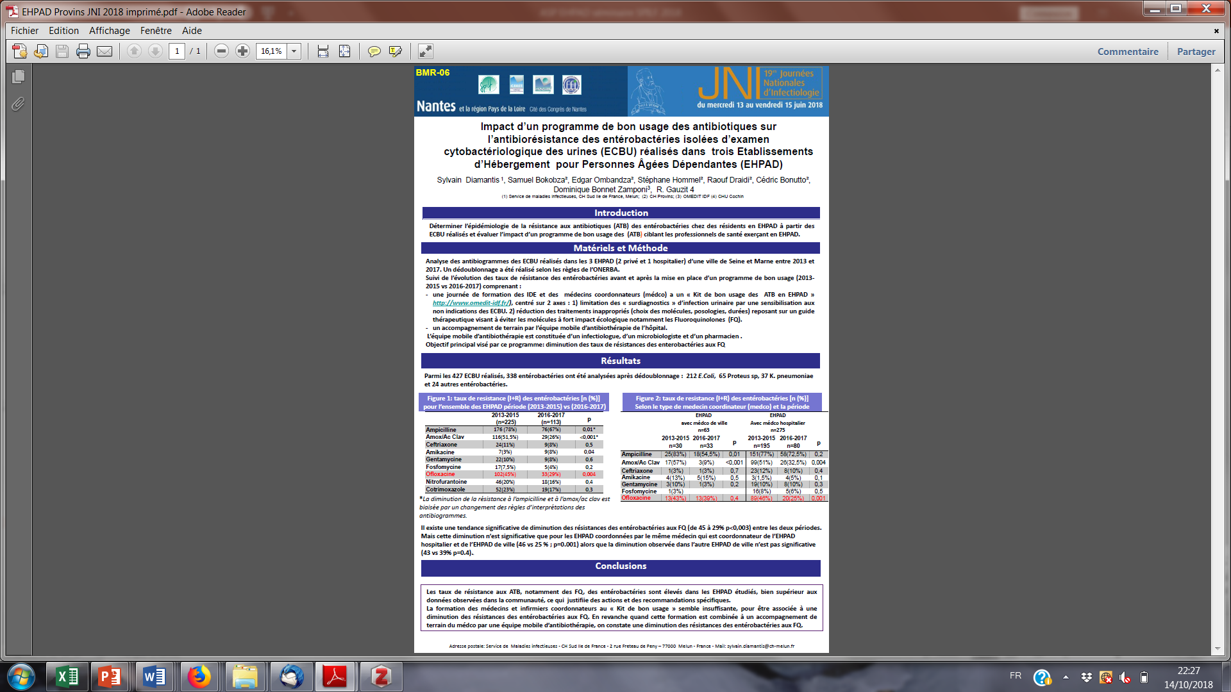
Leadership de l’infectiologue et médecin co

Slide 61
Mes recettes
Pour les médecins :
  Faire le bon diagnostic
  Première cause de confusion en EHPAD = Iatrogénie médicamenteuse
  Bilan de syndrome inflammatoire : IU = diagnostic d’exclusion
Pour les med co : diffuser les recos au moment de la prescription
Pour les IDE :
  Pas de prélèvements sans prescription ni examen médical
Pour les pharmaciens et microbiologistes
  Restriction des FQ et C3G

Slide 62
Conclusion ABS EHPAD
La démarche diagnostic en EHPAD est difficile
Epidémiologie de la résistance : comme la population générale sauf dans certains EHPAD
Recommandations : cf recommandations d’organe mais guide spécifique des OMEDIT
Stewardship : pas de méthode ayant montré son efficacité ; levier paramédical, interdire les ECBU systématiques.

Slide 63
Conclusion
Avis ≠ Antibiotic steewarship
Les avis sont un « outil » pour faire du stewardship
L’objectif de convention: imposer un programme de stewardship

